Slide 1
Национальный проект «Малое и среднее предпринимательство и поддержка индивидуальной предпринимательской инициативы»
Отчет о реализации
региональных проектов на территории МОГО «Ухта»
I квартал 2021 года

Slide 2
В соответствии с Указом Президента Российской Федерации
от 07.05.2018 № 204 «О национальных целях и стратегических задачах развития Российской Федерации на период до 2024 года» реализуется национальный проект «Малое и среднее предпринимательство и поддержка индивидуальной предпринимательской инициативы».
В связи с этим утверждены региональные проекты, которые реализуются на территории МОГО «Ухта» и предусматривают всестороннее развитие сектора малого и среднего предпринимательства:
«Акселерация субъектов малого и среднего предпринимательства»
«Создание благоприятных условий для осуществления деятельности самозанятыми гражданами»
«Создание условий для легкого старта и комфортного ведения бизнеса»

Slide 3
Региональные проекты «Акселерация субъектов малого и среднего предпринимательства» и «Создание благоприятных условий для осуществления деятельности самозанятыми гражданами»
В рамках проекта ведется работа по оказанию имущественной поддержки субъектам малого и среднего предпринимательства (далее – субъект МСП) на территории МОГО «Ухта».
С целью доступности информации об аренде для предпринимателей на официальном Портале администрации МОГО «Ухта» https://mouhta.ru/directions/business/predprin/
опубликован перечень муниципального имущества, предназначенного для предоставления субъектам МСП и организациям, образующим инфраструктуру поддержки субъектов МСП.
В настоящее время в перечень включены 29 объект, из них 13 объектов передано субъектам МСП в аренду.

Slide 4
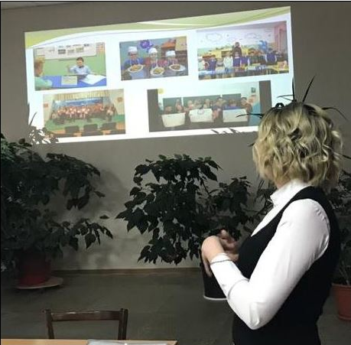
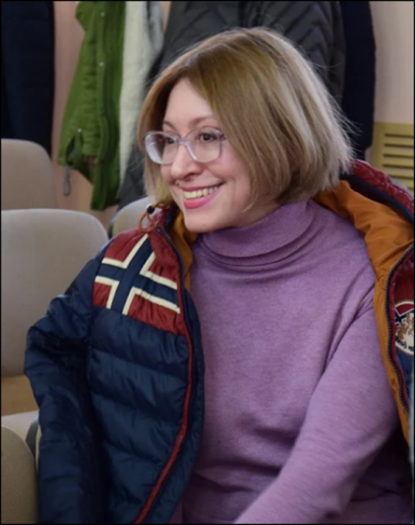
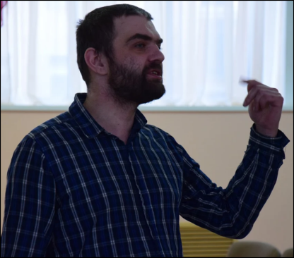
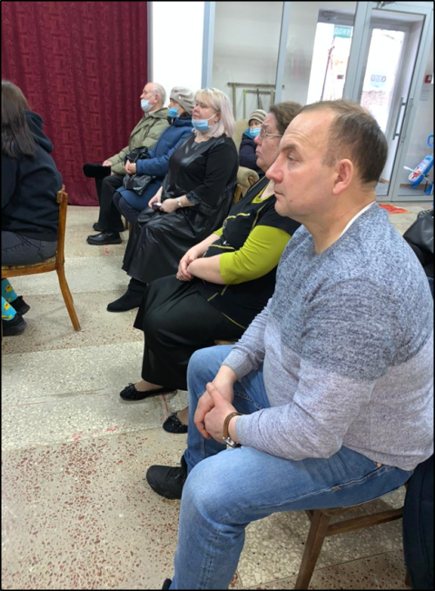
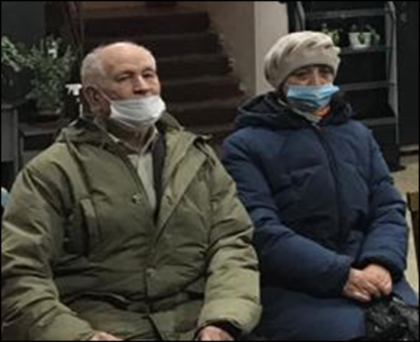
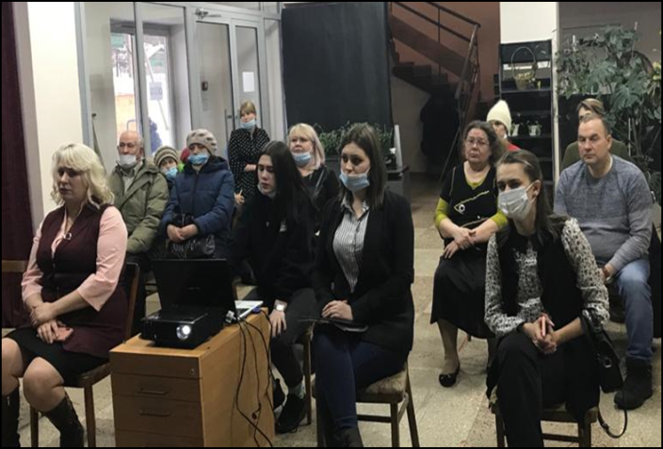
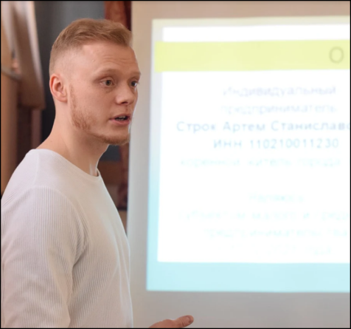
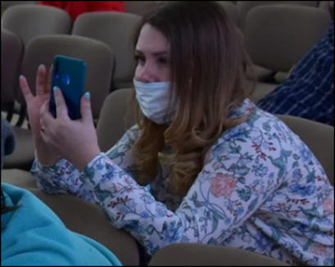
Региональный проект «Акселерация субъектов малого и среднего предпринимательства»
Поданы две заявки
на участие в проекте «Народный бюджет»
в сфере малого и среднего предпринимательства для реализации социально значимых проектов на территории МОГО «Ухта» в 2022 году

Slide 5
Региональный проект «Создание условий для легкого старта и комфортного ведения бизнеса»
АО «Микрокредитной компанией Республики Коми»
оказано 4 консультации и выдано 4 микрозайма субъектам МСП, размер общей суммы предоставленных микрозаймов –
5 200,00 тыс. рублей.
Информация о действующих программах размещена:
- на официальном портале администрации МОГО «Ухта» https://mouhta.ru
- в официальной группе «МОЙ БИЗНЕС УХТА» социальных сетей
https://vk.com/msp_mouhta и https://ok.ru/profile/523867203333/groups
Заявку и пакет документов можно подать в территориальном отделе МФЦ по г. Ухта «Мои документы»

Slide 6
Региональный проект «Создание условий для легкого старта и комфортного ведения бизнеса»
АО «Гарантийным фондом Республики Коми»
оказано 3 консультации и выдано 3 поручительств по обязательствам субъектам МСП, размер общей суммы выданных поручительств – 33 402,500 тыс. рублей
Информация о действующих программах размещена:
- на официальном портале администрации МОГО «Ухта» https://mouhta.ru
- В официальной группе «МОЙ БИЗНЕС УХТА» социальных сетей
https://vk.com/msp_mouhta и https://ok.ru/profile/523867203333/groups
Заявку и пакет документов можно подать в территориальном отделе МФЦ по г. Ухта «Мои документы»

Slide 7
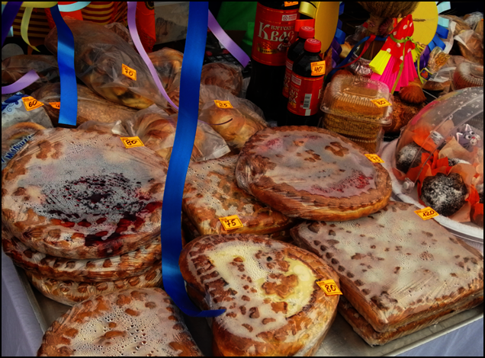
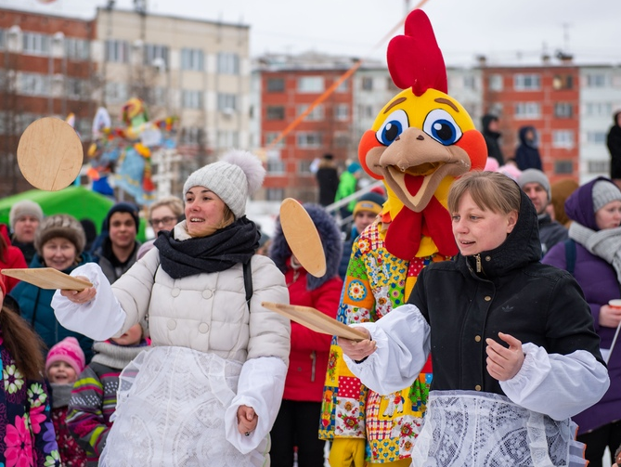
Региональный проект «Создание условий для легкого старта и комфортного ведения бизнеса»
«Масленичная ярмарка на Комсомольской площади»
Участие приняли 12 субъектов МСП

Slide 8
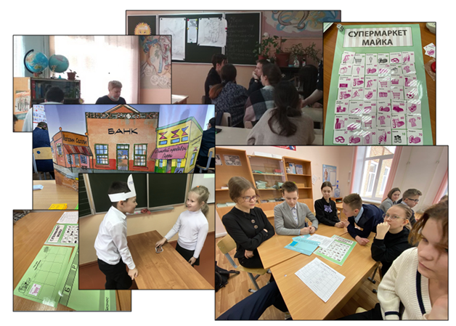
Региональный проект «Создание условий для легкого старта и комфортного ведения бизнеса»
«Всемирный день защиты прав потребителей» - приняли участие 4180 человек, в том числе 305 субъектов МСП.
Организованы и проведены деловые игры и встречи, классные часы и конкурсы рисунков.

Slide 9
Региональный проект «Создание условий для легкого старта и комфортного ведения бизнеса»
В соответствии с решением Совета МОГО «Ухта» от 12.12.2019 № 385 «О внесении изменений в решение Совета МОГО «Ухта» от 20.11.2014 г. № 331 «Об установлении налога на имущество физических лиц на территории МОГО «Ухта» на территории МОГО «Ухта» с 01.01.2020 года установлены налоговые ставки исходя из кадастровой стоимости объекта налогообложения в следующих размерах:
- пониженная (1%) ставка налога в отношении объектов налогообложения, включенных в перечень, определяемый в соответствии с пунктом 7 статьи 378.2 Налогового кодекса Российской Федерации; объектов налогообложения, предусмотренных абзацем вторым пункта 10 статьи 378.2 Налогового кодекса Российской Федерации;
- пониженная (0,1%) ставка налога в отношении объектов налогообложения, включенных в перечень, определяемый в соответствии с пунктом 7 статьи 378.2 Налогового кодекса Российской Федерации, находящихся на следующих территориях МОГО «Ухта»: пгт Боровой, пст Веселый Кут, д. Гажаяг, пст Гэрдъель, д. Изваиль, пст Изъюр, с. Кедвавом, пст Кэмдин, д. Лайково, пст Нижний Доманик, пст Первомайский, д. Поромес, пст Седъю, пст Тобысь; в отношении прочих объектов налогообложения.

Slide 10
Региональный проект «Создание условий для легкого старта и комфортного ведения бизнеса»
В целях поддержки ухтинских сельскохозяйственных товаропроизводителей и скорейшего продвижения продукции на товарном рынке, а также для расширения практики прямых продаж, на улицах города работают 6 автолавок и 11 тонаров хозяйствующих субъектов без взимания платы.

Slide 11
Региональный проект «Создание условий для легкого старта и комфортного ведения бизнеса»
В целях упорядочения организации ярмарок, насыщения потребительского рынка товарами (работами, услугами), утвержден перечень мест для проведения ярмарок на территории МОГО «Ухта» на земельных участках, находящихся в муниципальной собственности или право на которые не разграничено, в определенные периоды (кроме праздничных ярмарок и проводимых в рамках государственных программ Республики Коми и муниципальных программ МОГО «Ухта») постановлением администрации МОГО «Ухта» от 22.01.2019 № 138
Информация размещена: https://mouhta.ru/directions/business/predprin/

Slide 12
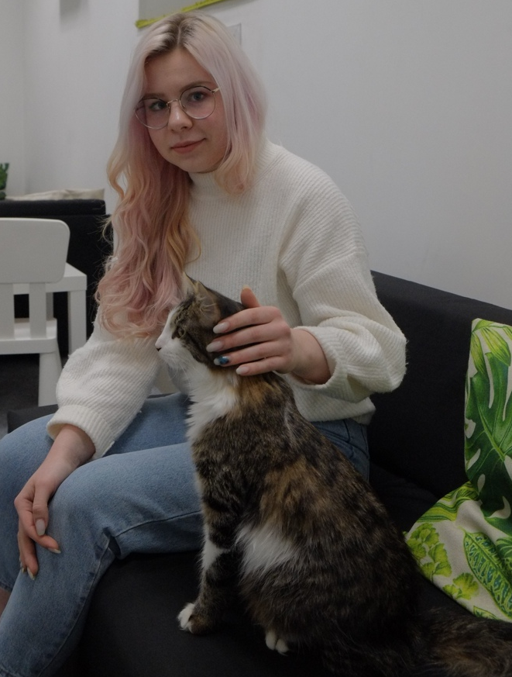
Региональный проект «Популяризация предпринимательства»
В рамках реализации проекта на Официальном портале администрации МОГО «Ухта»,
в группе «Мой бизнес Ухта» социальных сетей Вконтакте и Одноклассники , газете «Ухта» размещена одна
история успеха и лучшие практики

Slide 13
СПАСИБО ЗА ВНИМАНИЕ!

